Slide 1
基于Java的小区物业管理

Slide 2

随着互联网时代的发展，传统的线下管理技术已无法高效、便捷的管理信息。为了迎合时代需求，优化管理效率，各种各样的管理系统应运而生，在人们生活环境要求不断提高的前提下，小区物业管理系统建设也逐渐进入了信息化时代。
这个系统的设计主要包括方便管理员和业主两者互动的后端数据库，要求系统需要良好的数据处理能力、友好的界面和易用的功能。
数据要被工作人员通过界面操作传输至数据库中。通过研究，以MySQL为后端数据库，以IDEA为开发平台，采用SPRINGBOOT架构，建立以个人中心、业主管理、小区信息管理、资产信息管理、业主车辆管理、业主宠物管理、车位信息管理、购买车位管理、缴费通知管理、留言板管理、系统管理等必要功能的、稳定的小区物业管理系统。
摘 要

Slide 3
课题的研究背景
小区物业管理系统主要通过计算机网络，对小区物业管理系统所需的信息进行统一管理，方便用户随时随地进行增添、修改、查询、删除各类信息。本系统极大的促进了系统与数据库管理系统软件之间的配合，满足了绝大部分用户的需求，给用户带来了很大的便利。以现在计算机的技术的应用，使计算机成为人们使用现代发达技术的桥梁。计算机可以有效的解决信息，十分方便的获取信息，从而提高工作的效率。

Slide 4
课题研究目的
全球经济在快速的发展，中国更是进步飞速，这使得国内的互联网技术进入了发展的高峰时期，这让中外资本不断转向互联网这个大市场。在这个信息高度发达的现在，利用网络进行信息管理改革已经成为了人们追捧的一种趋势。“小区物业管理系统”是运用java语言和SpringBoot框架，以Mysql数据库为基础而发出来的。为保证我国经济的持续性发展，必须要让互联网信息时代在我国日益壮大，蓬勃发展。伴随着信息社会的飞速发展，小区物业管理系统所面临的问题也一个接一个的出现，所以现在最该解决的问题就是信息的实时查询和访问需求的问题，以及如何利用快捷便利的方式让访问者在广大信息系统中进行查询、分享、储存和管理。这对我们的现实生活中具有非常重要的意义，所以小区物业管理系统诞生了。

Slide 5
课题的研究意义
现在还有许多人用纸质工具存储并管理信息，网络仅仅起到一般的辅助性作用。以我对人们常用软件的了解程度，大家仍然把传统的Office软件当成主要工具，小区物业管理系统相比Office软件来说会更全面更专业。本系统通过标签分类等方式，使管理人员对各项功能信息实现高效的管理，可以极大的提高管理人员的工作效率。

Slide 6


系统开发环境
Java技术
MySQL数据库
B/S结构

Slide 7
Java技术
Java是一种面向对象的静态式编程语言。Java编程语言具有多线程和对象定向的特点。其特点是根据方案的属性将方案分为几个不同的模块，这些模块是封闭的和多样化的，在申请过程中具有很强的独立性。Java语言在计算机软件开发过程中的运用可以达到交互操作的目的，通过各种形式的交换，可以有效地处理所需的数据，从而确保计算机软件开发的可控性和可见性。开发Java语言时，保留了网络接口，Java保留的缺省网络接口可以与web应用程序编程所依赖的类别库相匹配。为了使Java开发的应用程序更加稳定和强健，Java会自动收集程序中的垃圾，并处理程序中存在的异常。Java语言是日常开发过程中广泛使用的通用基本语言。其中Java语言课程库、句子、语法规则和关键字经常用于计算机软件的开发和编程。
面向对象编程是Java语言最显着的特点。它具有原始接口和补充接口以及继承，不仅可以实现相同类型的单个继承，而且还支持接口之间的多个继承，从而实现类、接口和接口之间以及类和接口之间的有效通信。Java的面向对象特性主要包括三个方面:继承、多态性和封装。封装是Java的核心，可以封装所有数据操作。多态性是指由面向对象行为派生的相关行为。继承作为特殊编程模式有两种类型:父类和子类，这两种类型的属性具有相同的功能和特性。对于父类的属性特性，子类可以实现继承和优化。

Slide 8
系统分析

Slide 9
系统分析
功能需求分析
可行性分析
系统流程分析

Slide 10
系统总体模块设计

Slide 11
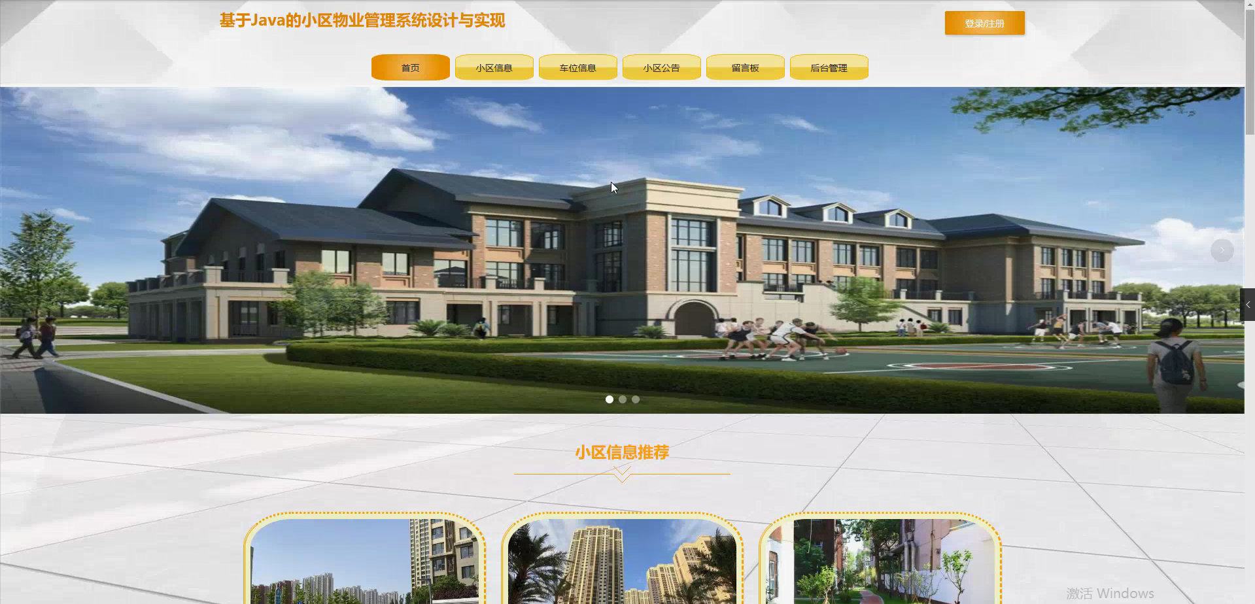
系统首页界面

Slide 12
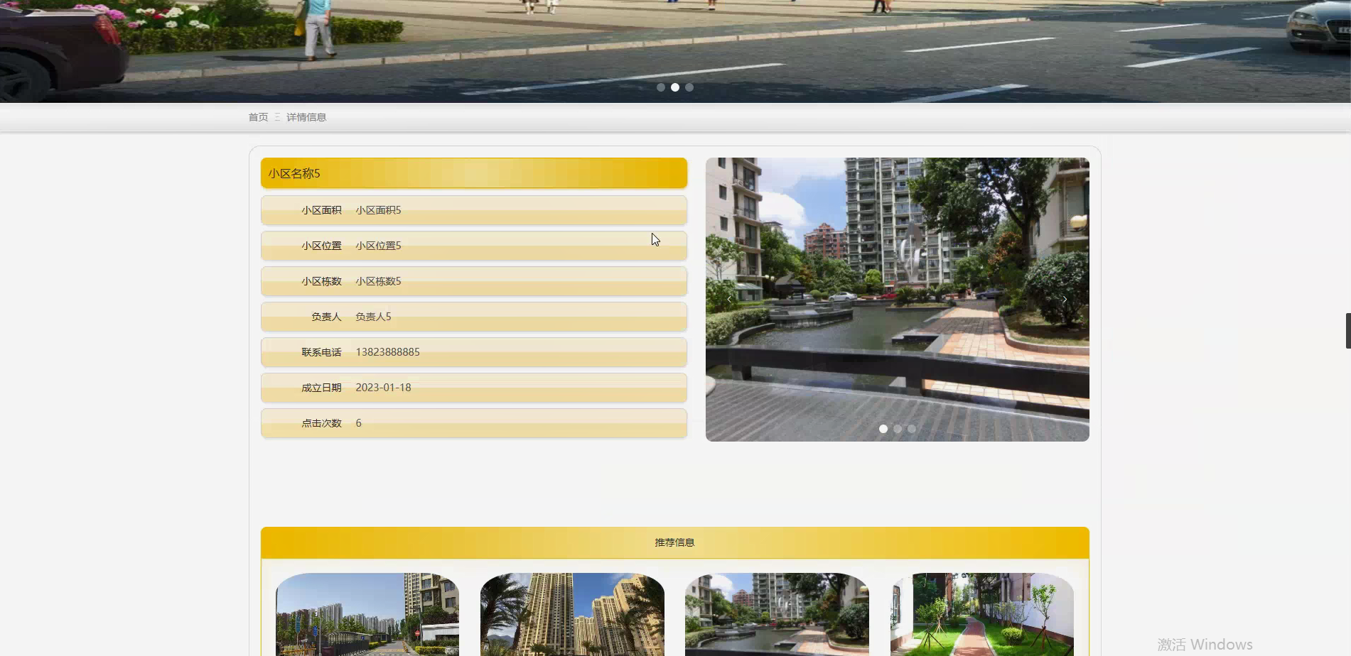
小区信息详细页面

Slide 13
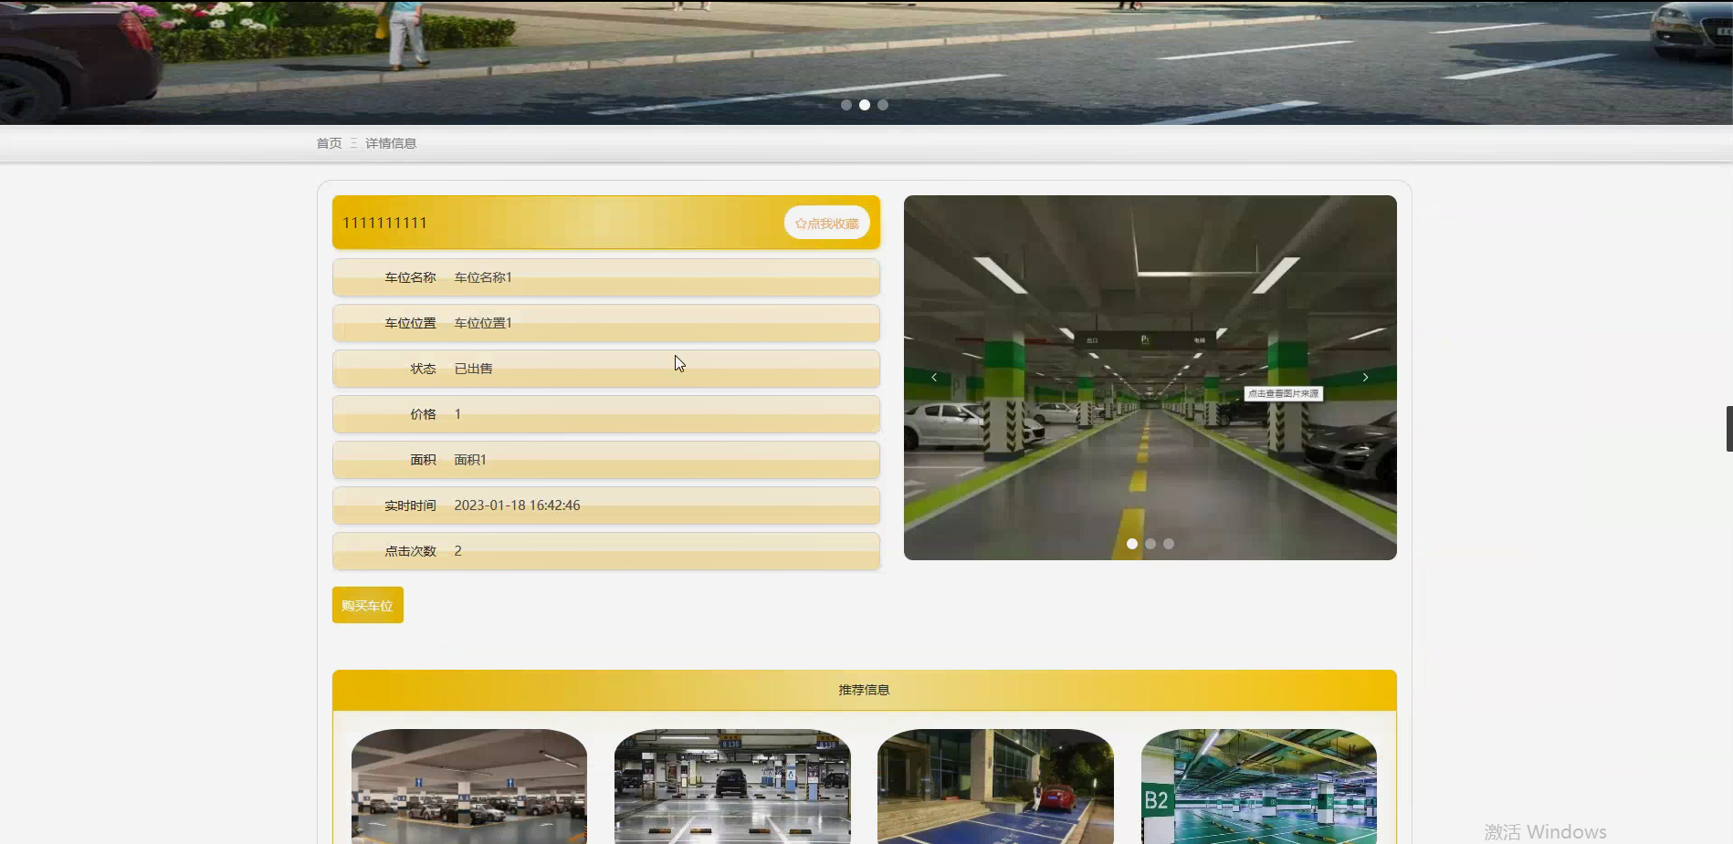
车位信息详细页面

Slide 14
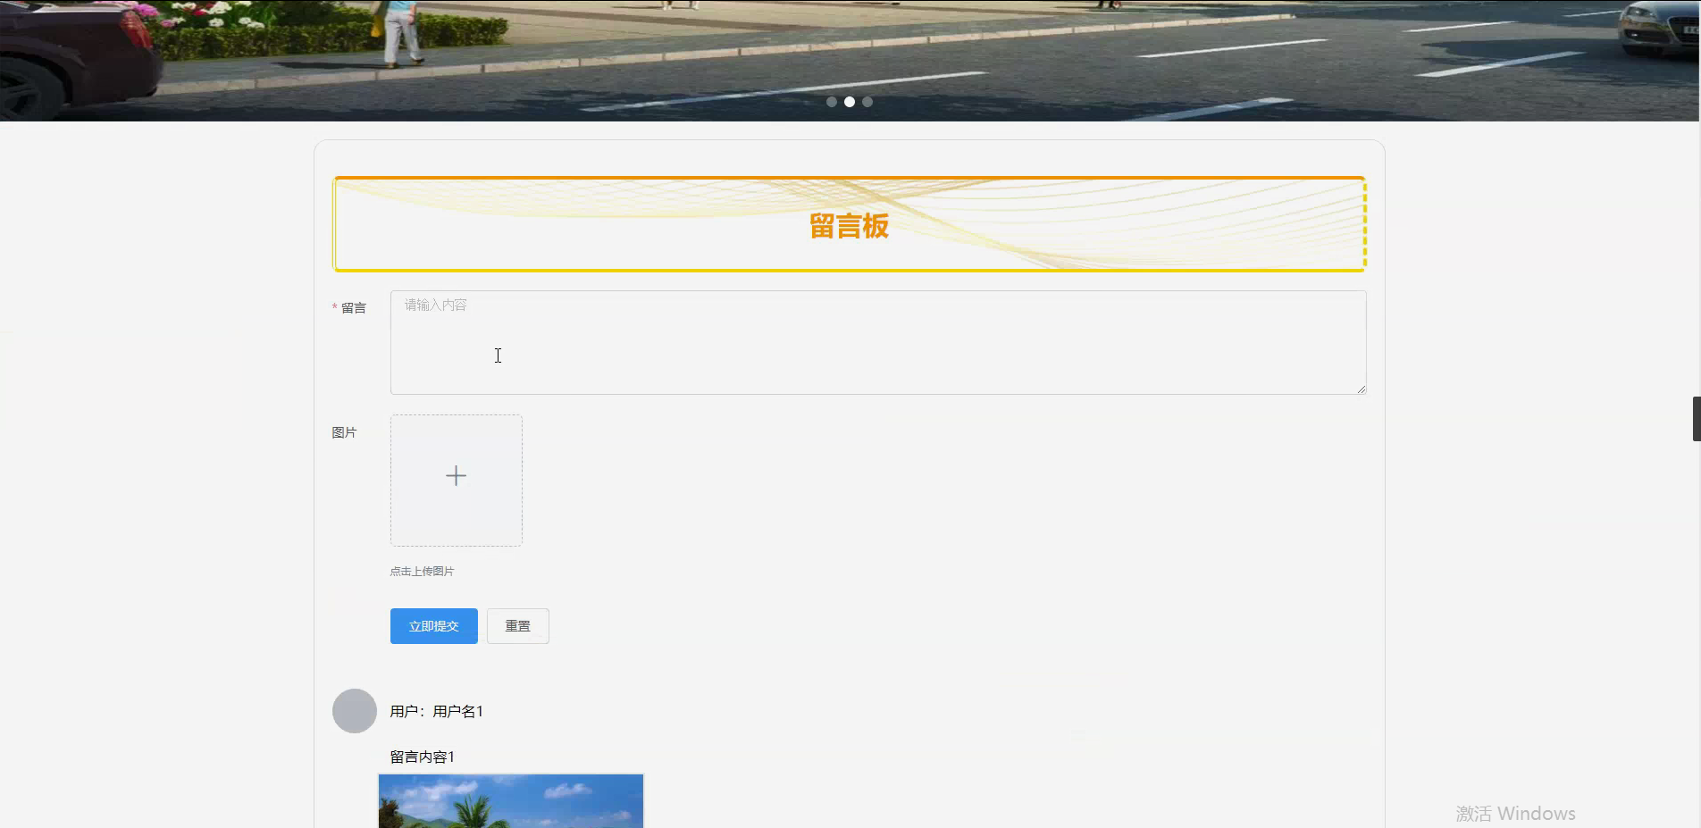
留言板详细页面

Slide 15
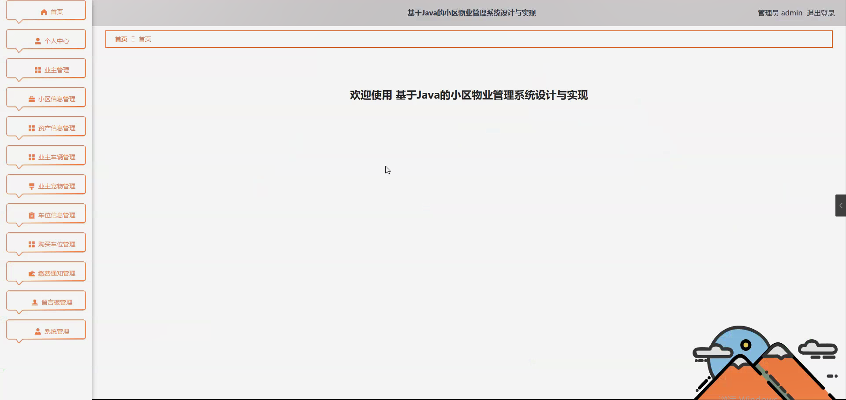
管理员主界面

Slide 16
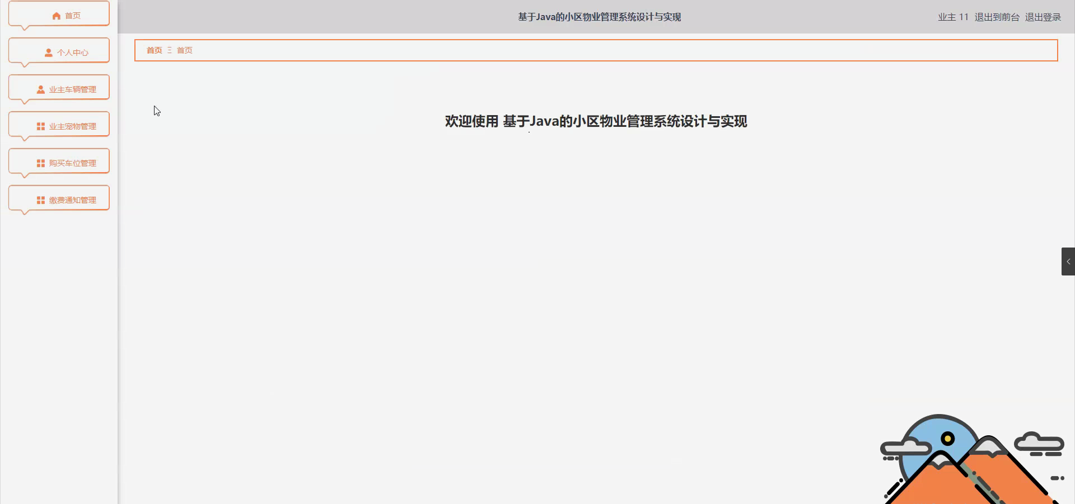
业主主界面

Slide 17

系统测试
完成程序的代码编写不代表着开发设计工作全部完成。相反，为了使应用系统能够正常使用，必须对程序进行测试。测试的主要目的在于能够及时发现程序编写中的种种错误，通过设计好的测试用例来发现可能的错误，通过分析错误的位置以及其对程序其他部分的可能影响来判断程序设计中的主要漏洞和不足之处，并尽量用最短的时间予以改正，从而达到使得程序更完整、更完善、更接近最初设计开发初衷的目标。
基于此，在完成小区物业管理系统的本应用的程序设计之后，对系统的测试就显得尤为必要。测试将采用测试用例的方式进行。测试用例是针对某一特定的软件系统进行性能测试的操作的描述，它的内容包括测试目标、环境、数据、步骤、预期、结果等等，最终的目的是用于核实开发出来的功能能否满足软件的特定需求。测试用例所包含有四个主要内容：用例标题、前置条件、测试步骤和预期结果。其中，用例标题主要描述测试软件的某项功能，前置条件顾名思义是指用例需要满足的条件，测试步骤主要描述用例的操作步骤，二预期结果指测试结果是否符合开发设计的预期要求。
本次测试将采用黑盒测试的方式进行。黑盒测试是着眼于程序外部结构，不考虑内部逻辑结构，主要针对软件界面和软件功能进行测试。

Slide 18
结 论
本文介绍了一个使用方便，界面清晰的小区物业管理系统的设计与实现。本系统已经实现了对小区物业信息的综合管理，系统为小区物业管理节省了精力和时间，简化了小区物业中重要环节的管理难度，丰富了信息化的建设，符合信息时代的发展趋势。存储在系统中的数据也将对未来小区物业的发展提供数据支撑。
本文实现的系统具有功能实用、界面简单清晰、操作简单、安全稳定的优点。在设计实现上本系统采用了springboot快速开发接口，提升了开发效率、同时也保障了后续维护，易于扩展。使用mysql轻量级数据库大幅度提升查询性能。这时对系统的要求也将越来越高，这要求我们不断探索新的需求，开发新的技术，与时俱进，实现更完善更智能的小区物业管理系统。

Slide 19
参考文献
[1]张孝祥，Java 就业培训教程(附盘)，清华大学，(2019-07)
[2]黄俊.Java程序设计与应用开发.第二版.机械工业出版社.2019
[3]Metsker S J. Java框架设计.第一版.电子工业出版社.2021
[4] 王云，朱卓伦，黎达桦.基于SpringBoot技术的某官网系统设计与实现 [J] 2021,第008期
[5]Vivek Chopra.JSP高级程序设计，机械工业出版社，2021
[6]申吉红，廖学峰，余健.JSP课程设计案例精编.清华大学出版社，2019
[7]卢潇.软件工程.北京：清华大学出版社；北京交通大学出版社，2018
[8]萨师煊. 王姗.数据库系统概论.北京：高等教育出版社，2020
[9]刘云龙. 基于SpringBoot的电影院管理系统与实现[J].科技风, 2022
[10] PaulJPerrone etal，张志伟，谭郁松，张明杰.J2EE构建企业系统[M] .北京：清华大学出版社，2021
[11] 2022年中国在线电影购票市场及消费行为研究报告,2022
[12] Chuck Cavaness.Programming Jakarta Struts,2021
[13] Bruce Shive.Research Direction in Object-Oriented Programming,2022
[14] Miao H.K.McDermid J.A.andTony Ian,Proving the existence of the initial state in Z specification,Chinese Journal of Advanced Software Research,2018
[15] Bruce Eckel.Thinking in Java.Addison-Wesley Professional.2021

Slide 20
感谢各位老师评判指导
指导老师：PPT熊猫
报告人：熊猫素材

